Slide 1
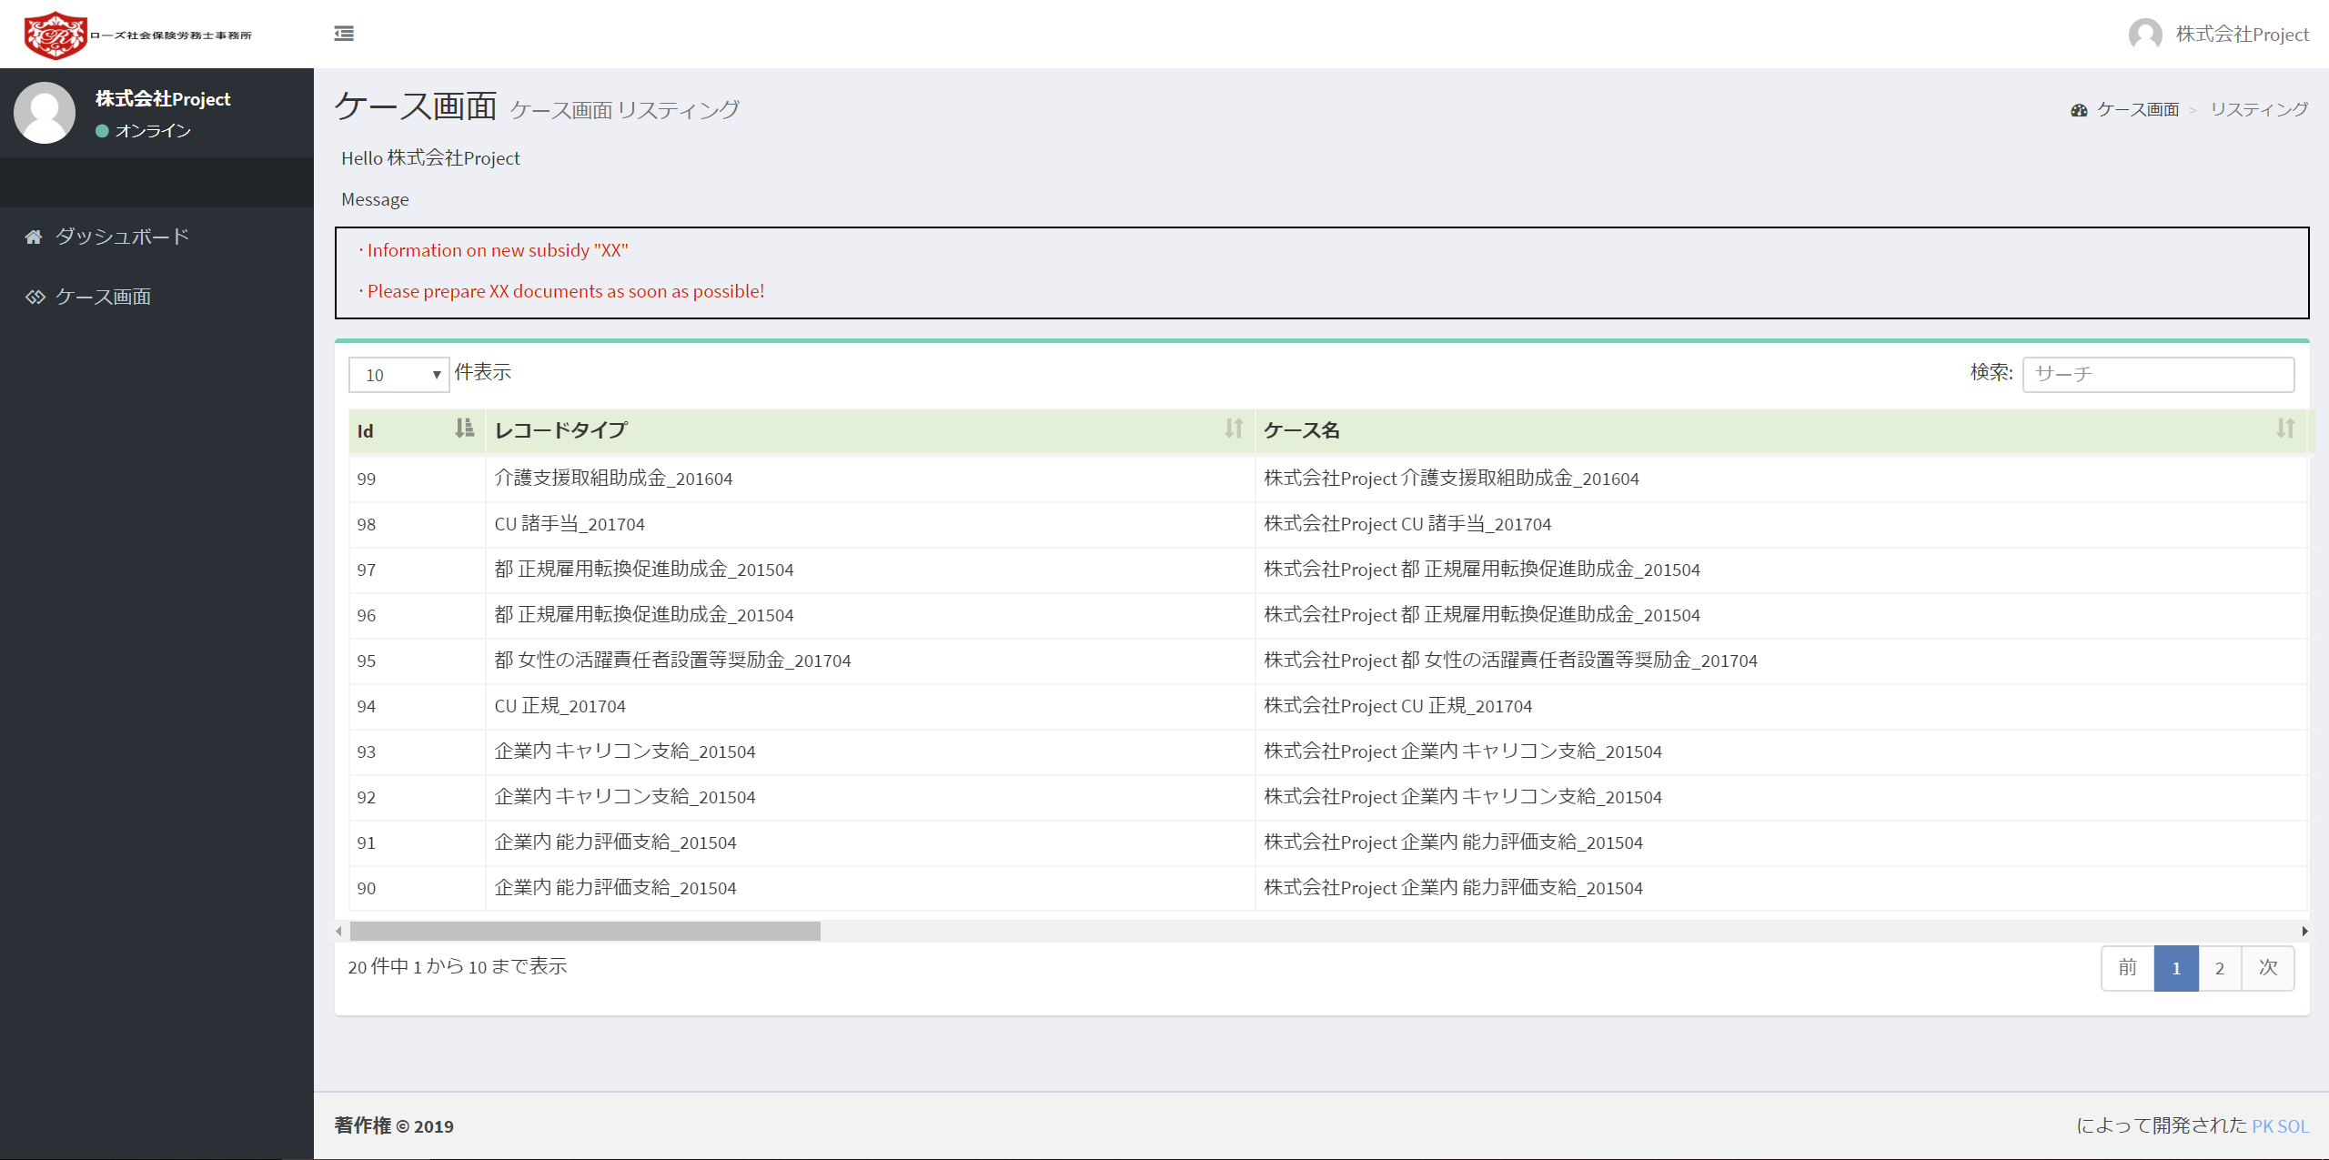
Message
The messages displayed here are different for each customer.
・ The data is held by the user
・ Import messages by user import
・ Display messages linked to the user on this page
How about the above method?

Slide 3
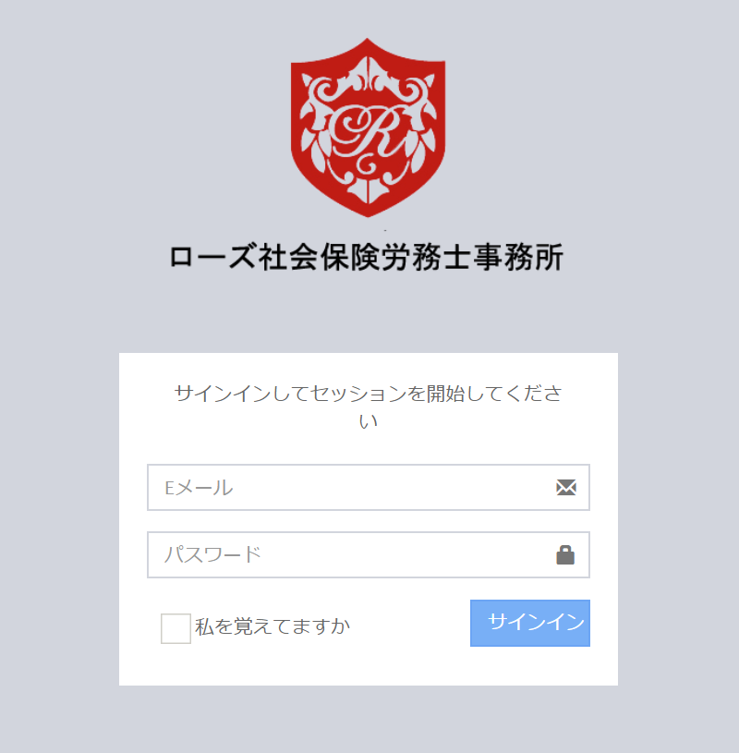
Login screen
Please change
「サインインしてください。」
Please change
「Eメール・パスワードを保存する」

Slide 4
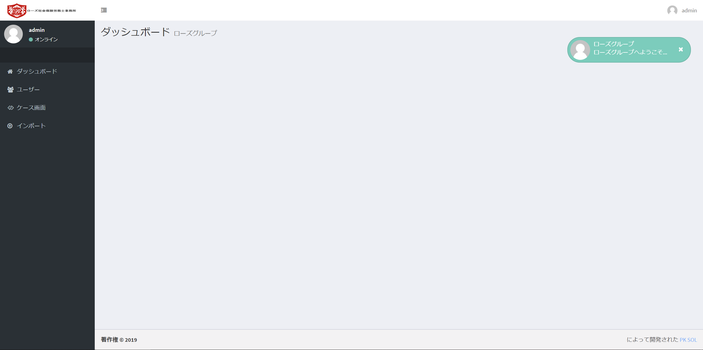
Admin > Dashboard
Characters are distorted.
ローズ社会保険労務士事務所
Font = Meiryo UI
If there is no information here, please Hide this menu.

Slide 5
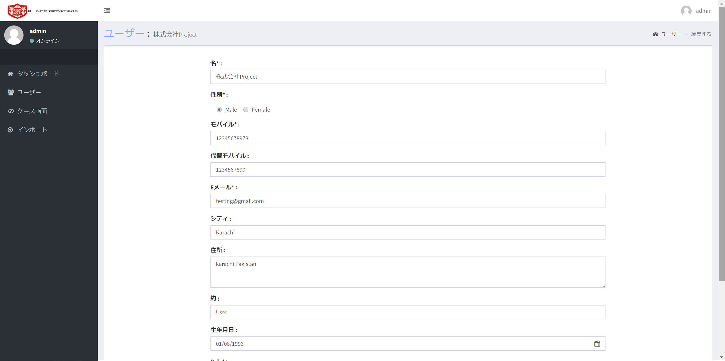
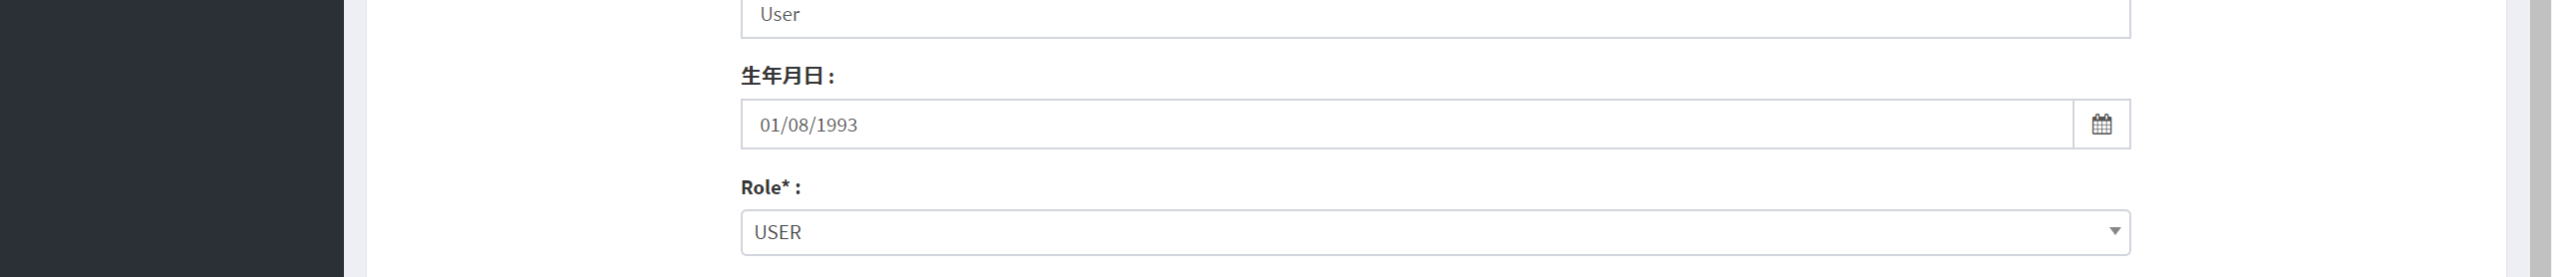
Admin > User
Not “名”
Please change “顧客名”
No Need these data, please erase or hide.
Only these data
メッセージ1
Add these field “Message for client”
メッセージ2
メッセージ3

Slide 6
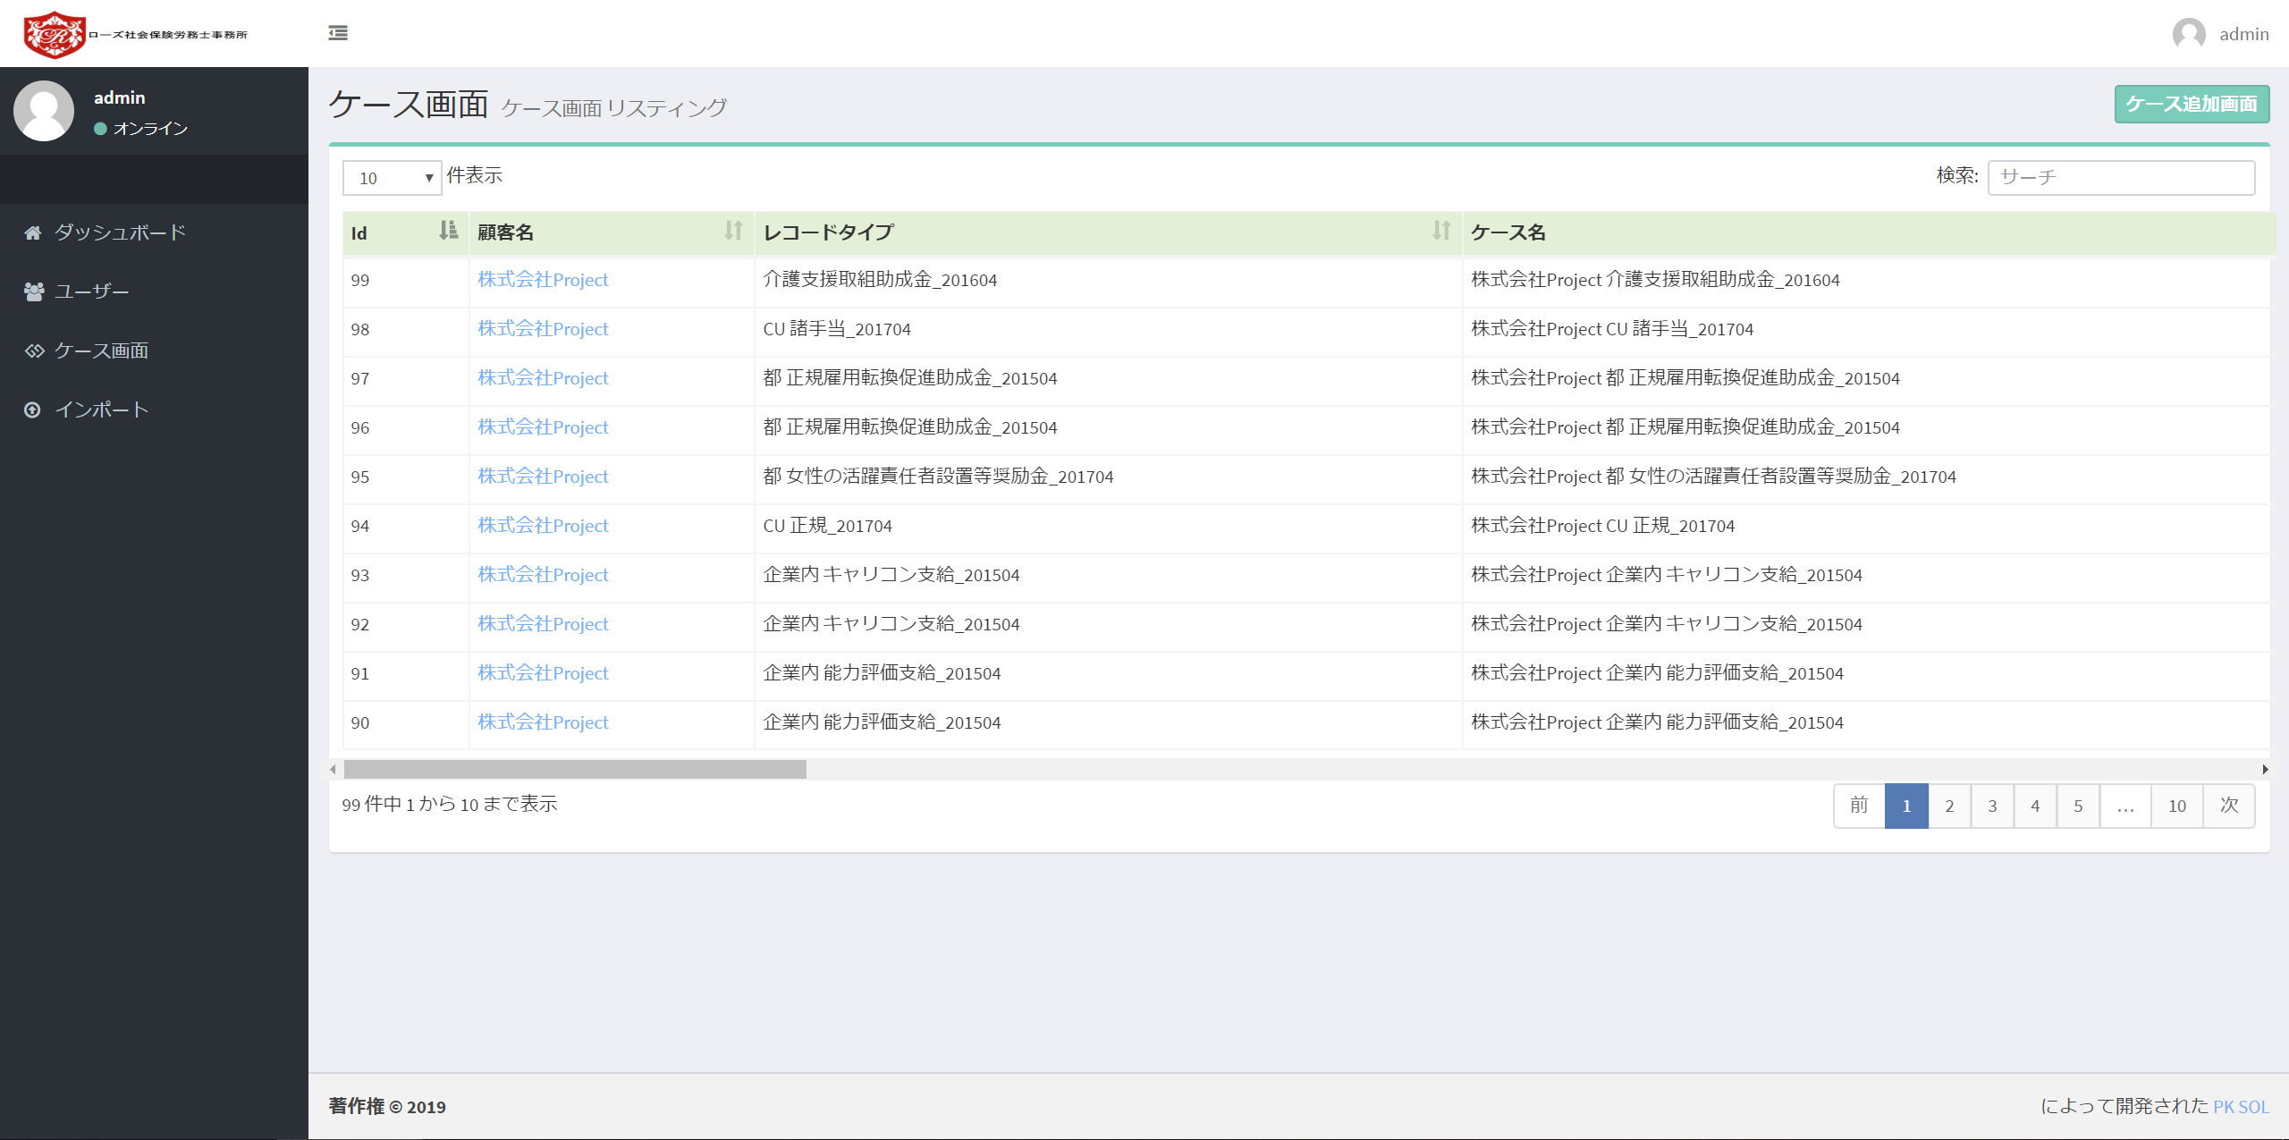
Admin > case screen
Please change
案件 案件 リスティング
案件
Current screen | Please change like this | 備考
Id | Id
顧客名 | 取引先名
レコードタイプ | 助成金名
ケース名 | 案件名
タスク名
交付金合計 | 助成金総額
ターゲット名 | 対象者氏名
コンテンツの準備 | 申請内容備考
プロジェクト提案日 | 計画提出日
有効期限 | 期限日
お申し込み金額 | 支給申請金額
予定日 1 | 顧客入金予定日1
予定日 2 | 顧客入金予定日2
予定日 3 | 顧客入金予定日3
やめる | 報酬支払済 | TRUE=済、FALSE=null
予約済み | 中止 | TRUE=中止、FALSE=null
ケースクローズチェック | 保留 | TRUE=保留、FALSE=null
備考 | 案件クローズ | TRUE=クローズ、FALSE=null
最終更新日 | 案件クローズ/中止/保留備考
行動 | 最終更新日
 | 行動
Hide this data
Please erase.
Same as All the screens.
If possible, please change view like this.

Slide 7
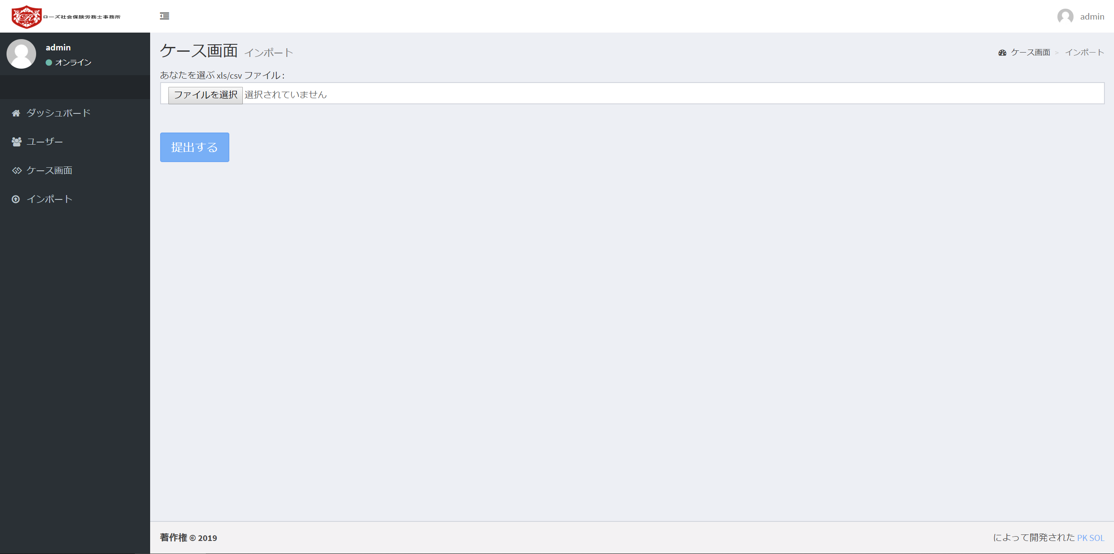
Admin > Import
あなたを選ぶ ← Erase
Only “xls/csv ファイル：”
Impossible to import csv files. Please check it.
I need to import 2 type of files here.
Case
User

Slide 8
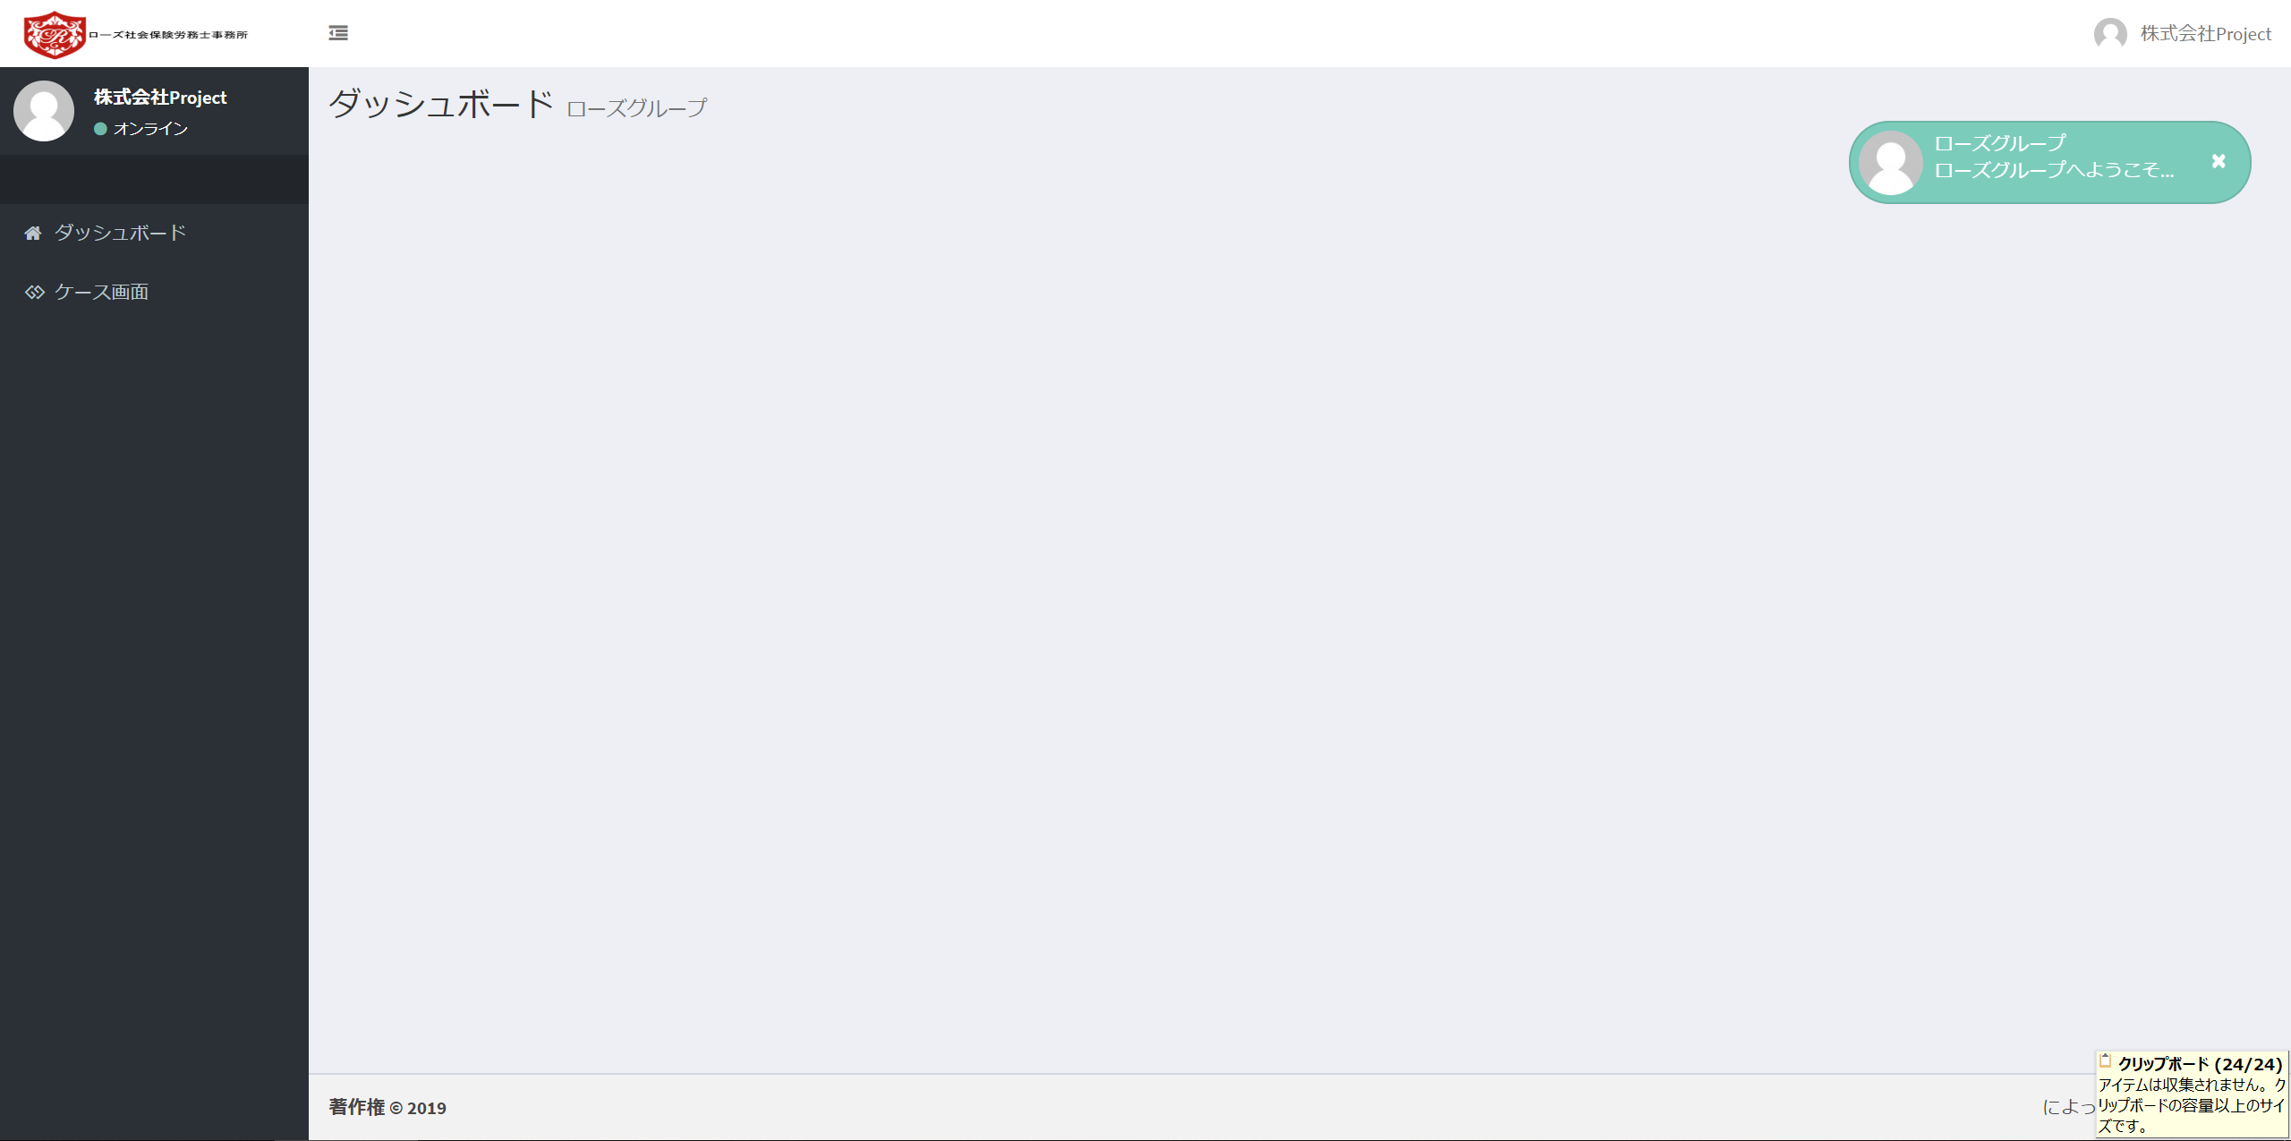
User > Dashboard
If there is no information here, please Hide this menu.

Slide 9
User > case screen
No need “Hello”
Please change like bellow
“顧客名” 様
Example)
株式会社Project 様
メッセージ
案件
Current screen | Please change like this | 備考
Id
レコードタイプ
ケース名 | 案件名
タスク名
交付金合計 | 助成金総額
ターゲット名 | 対象者氏名
コンテンツの準備 | 申請内容備考
プロジェクト提案日 | 計画提出日
有効期限 | 期限日
お申し込み金額 | 支給申請金額
予定日 1 | 顧客入金予定日1
予定日 2 | 顧客入金予定日2
予定日 3 | 顧客入金予定日3
やめる | 報酬支払済 | TRUE=済、FALSE=null
予約済み | 中止 | TRUE=中止、FALSE=null
ケースクローズチェック | 保留 | TRUE=保留、FALSE=null
備考 | 案件クローズ | TRUE=クローズ、FALSE=null
最終更新日 | 案件クローズ/中止/保留備考
行動 | 最終更新日
 | 行動
Hide these data
Hide this data
Please sort these data by “期限日”
descending order
2019/3/14
2019/2/18
2019/1/10

